Slide 1
METABOLISMUS
SACHARIDŮ
© Biochemický ústav LF MU 2016 - (H.P., ET)

Slide 2
Sacharidy
Hlavní živina pro lidský organismus
Doporučený denní příjem sacharidů pro dospělé je přibližně 4–6 g/kg tělesné hmotnosti, sacharidy by
měly zaujímat asi 55–60 % z celkového energetického příjmu.
2

Slide 3
Využitelné sacharidy Nevyužitelné sacharidy
Polysacharidy
škrob (těstoviny, rýže, pudinky,
brambory,...)
Oligosacharidy
sacharosa (sladká jídla..)
laktosa (mléko,..)
maltosa (pivo, slad..)
Monosacharidy
glukosa (ovoce..)
fruktosa (med, ovoce..)
galaktosa
Polysacharidy
celulosa (ovoce, zelenina)
⇓
VLÁKNINA

Slide 4
Obsah škrobu v potravinách (průměrné hodnoty)
Potravina | Škrob (%)
Pudinkový prášek Mouka pšeničná Rýže Těstoviny Rohlík Luštěniny Chléb Celozrnné pečivo Brambory Banán | 80 75 75 70 60 60 50 40 15 15
!
!
!
4

Slide 5
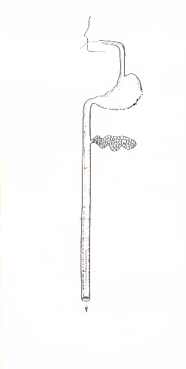
Trávení sacharidů
ústa
polysacharidy (škrob)
disacharidy
žaludek
tenké střevo
portální žíla
5
Notes:
5

Slide 6
Ústa:
slinná α-amylasa
  hydrolýza škrobu
  štěpení α-1,4 glykosidových vazeb
  produkty štěpení škrobu jsou dextriny (a maltosa)
  disacharidy jsou resistentní k α-amylase
Žaludek:
  nízké pH – inaktivace slinné α-amylasy
6
Notes:
6

Slide 7
Tenké střevo
pankreatická α-amylasa
  hydrolýza α-1,4 glykosidových vazeb
  produkty štěpení: maltosa, isomaltosa, glukosa
disacharidasy
  kartáčový lem enterocytů
  štěpení maltosy, sacharosy, laktosy
  produkty štěpení: monosacharidy
absorpce monosacharidů
  transport (pasivní transport, sekundárně aktivní transport)
Portální žíla
  transport do jater
7
Notes:
7

Slide 8
Proč organismus nevyužívá celulosu jako zdroj energie ?
α-amylasa štěpí α-1,4-glykosidovou vazbu
β-1,4-glykosidovou vazbu
!
8
Notes:
8

Slide 9
Nejvýznamnější sacharid v metabolismu
GLUKOSA
Fruktosa
Galaktosa
9
Notes:
9

Slide 10
GLUKOSA V KRVI
Glukosa 3,9-5,5 mmol/l (plasma)
Hormonální regulace glukosy v krvi
Glukagon zvyšuje hladinu glukosy v krvi
Insulin snižuje hladinu glukosy v krvi
Glykemie = hladina glukosy v krvi
10
Notes:
10

Slide 11
Játra - metabolicky nejvýznamější orgán v těle
JÁTRA
Játra a sacharidy
• zásobování ostatních tkání glukosou
• metabolismus glukosy: degradace glukosy
  vznik energie
  tvorba prekurzorů pro syntézu různých molekul
syntéza glykogenu v játrech
glykogen zásoba glukosy
syntéza glukosy v játrech
glukoneogeneze doplňování hladiny glukosy v krvi
11
Notes:
11

Slide 12
METABOLISMUS GLUKOSY
Glykolýza
Syntéza a odbourání glykogenu
Pentosový cyklus Glukoneogeneze

Slide 13
Glykolýza
Hlavní rysy glykolýzy
hlavní metabolická dráha pro metabolismus glukosy
lokalizace:
cytoplasma
• význam:
  produkce energie ve formě ATP
  produkce intermediátů pro ostatní metabolické dráhy
  zahrnuje metabolismus galaktosy a fruktosy
typy:
  za aerobních podmínek: aerobní glykolýza
  za anaerobních podmínek: anaerobní glykolýza
13
Notes:
13

Slide 14
Glykolýza
schematicky
glukosa
Glc
fosforylace
Glukosa-6-fosfát
Glc-6-P
pyruvát
Pyr
Anaerobní podmínky
Aerobní podmínky
Citrátový cyklus
laktát
acetyl-CoA

Slide 15
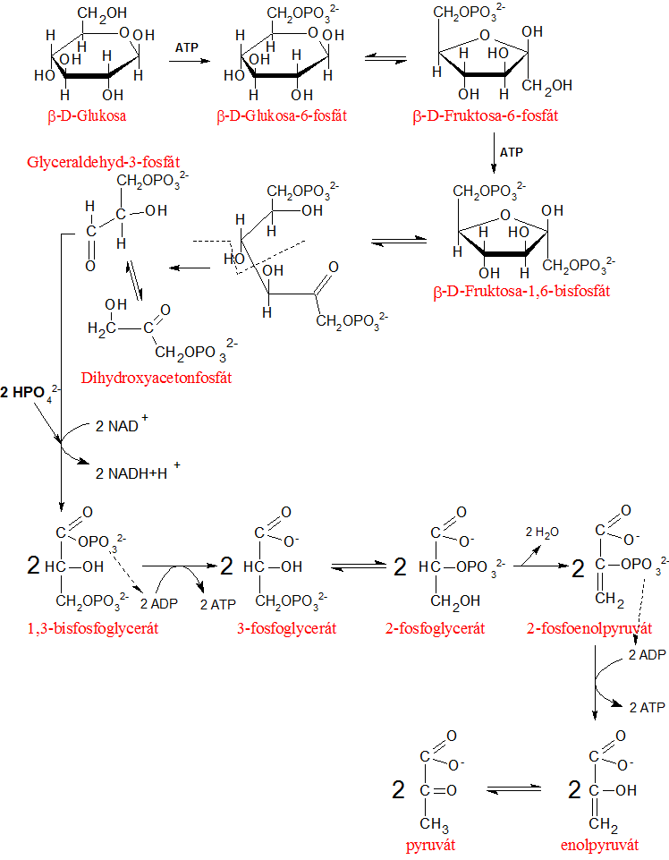
Glykolýza
1
3 fáze glykolýzy
Zachycení v buňce a destabilizace fosforylací
Štěpení bis-fosfátu na dvě triosy
Oxidativní fáze – zisk energie
2
3

Slide 16
Aerobní a anaerobní glykolýza
Aerobní podmínky: reoxidace v dýchacím dýchací řetezci
Anaerobní podmínky:
Reoxidace reakcí s laktátem

Slide 17
Anaerobní glykolýza
Anaerobní podmínky:
NADH nemůže být reoxidováno v respiračním řetězci
Vznik laktátu:
LD
pyruvát
laktát
NADH je reoxidováno v reakci katalyzované LD
Laktát z periferních tkání putuje do jater – zde je reoxidována na pyruvát – Coriho cyklus
17
Notes:
17

Slide 18
Coriho cyklus
Odstraňování laktátu z tkání do jater,
kde se využívá pro tvorbu glukosy
JÁTRA
SVAL
glukosa
glukosa
pyruvát
KREV
pyruvát
LD
LD
laktát
laktát

Slide 19
V jakých buňkách probíhá anaerobní glykolýza?
Vznik laktátu:
v tkáních (buňkách) postrádajících mitochondrie
př: erytrocyty
v buňkách při nedostatečném přísunu kyslíku (hypoxie)
v intenzivně pracujícím svalu (bílá svalová vlákna):
intenzivní svalová činnost → akumulace laktátu →
pokles intracelulárního pH → svalová bolest
19
Notes:
19

Slide 20
Aerobní glykolýza
glukosa
Aerobní podmínky:
NADH je reoxidováno v respiračním řetězci (mitochondrie)
pyruvát
Přeměna pyruvátu na acetyl-CoA
oxidativní dekarboxylace
lokalizace: mitochondrie (matrix)
multienzymový komplex: 3 enzymy a 5 kofaktorů
kofaktory: thiamindifosfát, lipoová kyselina, CoA, FAD, NAD⁺
irreversibilní reakce
acetyl-CoA
CH₃-CO-COOH + CoA-SH + NAD⁺ → CH₃-CO-SCoA + CO₂ + NADH + H⁺
pyruvát
Acetyl-CoA
Respirační řetězec
Citrátový cyklus
Respirační řetězec
ATP
ATP
20
Notes:
20

Slide 21
Energetická bilance anaerobní glykolýzy:
2 ATP
Glukosa
Pyruvát Laktát
38 ATP
Energetická bilance aerobní glykolýzy:
Glukosa
Pyruvát acetyl-CoA citrátový cyklus
NADH
DŘ
Sumárně aerobní glykolýza:
Glukosa + 6 O₂ + 38 ADP+P_{i} → 6 CO₂ + 6 H₂O + 38 ATP

Slide 22
Průběh glykolýzy v kosterním svalu
Mírná práce (klid) Intenzivní práce
Dostatečný přívod O₂ Nedostatečný přívod O₂
Aerobní glykolýza Anaerobní glykolýza
Práce na kyslíkový dluh
- tvorba laktátu
- laktát →do krve→do jater→pyruvát
Vytrvalostní běh Sprint
červená svalová vlákna bílá svalová vlákna

Slide 23
Vztah vitaminů
k metabolismu sacharidů

Slide 24
Souhrn glykolýzy
Aerobní glykolýza: dostatečný přívod kyslíku
  produkt: acetyl-CoA
  38 ATP
  význam: produkce energie
Anaerobní glykolýza: nedostatečný přívod kyslíku
  produkt: laktát
  2 ATP
  význam: produkce energie ve specifických případech:
    tkáně za hypoxie
    buňky nemající mitochondrie (erytrocyty, leukocyty,..)
    při potřebě šetřit laktát pro glukoneogenezi
24
Notes:
24

Slide 25
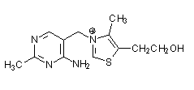
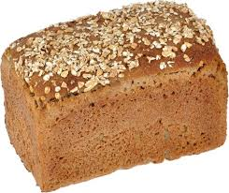
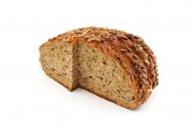
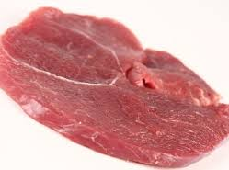
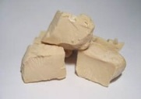
Thiamin – vitamin B₁
kofaktor: thiamindifosfát (TDP)
funkce kofaktoru: oxidační dekarboxylace (pyruvátu)
thiamin je nezbytný pro energetický metabolismus
(metabolismus sacharidů a též ostatních živin)
Denní potřeba: 1,5 mg
Zdroj: maso, celozrnný chléb, kvasnice
Nedostatek: zvýšená únava, svalová slabost, deprese
beri-beri: postižení nervového systému a cardivaskulárního systému
„extrémní slabost“
Wernicke-Korsakoff syndrome: encephalopatie and psychóza
(typicky u chronického alkoholismu)
25

Slide 26
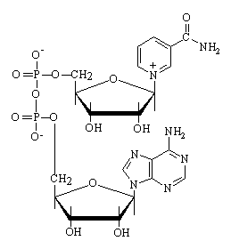
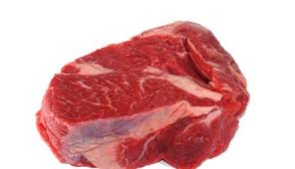
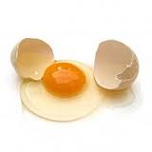
Niacin
(směs nikotinamidu a kyseliny nikotinové)
(vitamin B₃, vitamin PP)
Kys.nikotinová Nikotinamid
kofaktor: NAD⁺
funkce kofaktoru: dehydrogenační reakce
Denní potřeba: 20 mg
Zdroj: maso, játra, vejce
(částečně vzniká v organismu- z Trp)
Nedostatek: pelagra
nemoc 3D (diarhea, dermatitis, dementia)
oblasti s hlavní potravinou kukuřicí, rozvojové země
NAD⁺
26

Slide 27
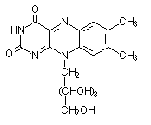
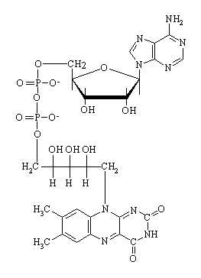
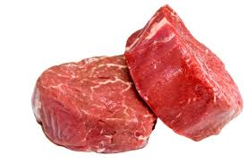
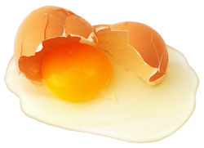
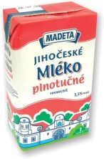
Riboflavin - vitamin B₂
kofaktor: FAD a FMN
funkce kofaktoru: dehydrogenační reakce
riboflavin
Denní potřeba: 1,8 mg
Zdroj: vejce, mléko, maso
Nedostatek: kožní změny, postižení sliznice
(purpurový jazyk)
FAD
27

Slide 28
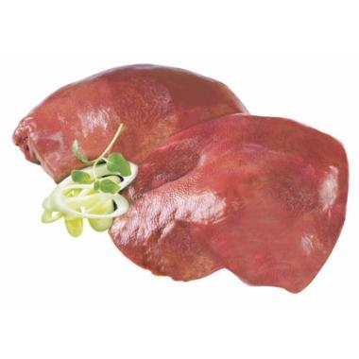
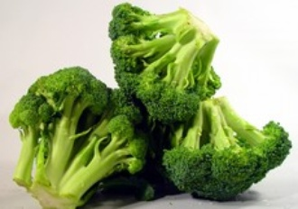
Kyselina panthotenová
(vitamin B₅)
kofaktor: součást koenzymu A (CoA)
funkce kofaktoru: přenos acylu
Denní potřeba: 10 mg
Zdroj: vejce, játra, běžná smíšená strava
Nedostatek: výrazně se neprojevuje
28

Slide 29
Glukoneogeneze
Syntéza glukosy de novo
Tkáňová lokalizace: játra, ledviny
Kompartment buňky: cytoplasma
Substráty pro syntézu: nesacharidové sloučeniny
(laktát, pyruvát, glukogenní aminokyseliny, glycerol)
Význam: syntéza glukosy během hladovění
29
Notes:
29

Slide 30
Glukoneogeneze
Schematicky:
glukosa
Glukosa-6-P
glykolýza
glukoneogeneze
reversibilní enzymové reakce
3 irreversibilní reakce
NE jednoduchá zpětná glykolýza
pyruvát
glycerol
laktát
glukogenní
aminokyseliny (př. alanin)
Glukoneogeneze: 3 nevratné reakce glykolýzy jsou nahrazeny jinými reakcemi (enzymy)
30
Notes:
30

Slide 31
Původ substrátů pro glukoneogenezi
Pyruvát
transaminace alaninu (ALT), dehydrogenace laktátu (LD)
Laktát
vznik v tkáních,
transport krví do jater
laktát + NAD⁺ → pyruvát+ NADH + H⁺ ……(Coriho cyklus)
Glycerol
vznik v adipocytech štěpením triacylglycerolů
transport krví do jater
Glukogenní aminokyseliny
tvorba pyruvátu nebo meziproduktů citrátového cyklu (tvorba oxalacetátu)
Acetyl CoA - není substrát pro glukoneogenezi !
Mastné kyseliny nemohou být přeměněny na glukosu (u živočichů)
31
Notes:
31

Slide 32
Bilanční sumární rovnice glukoneogeneze
2 pyruvát + 4 ATP + 2 GTP + 2 NADH + 2H⁺→
glukosa + 2 NAD⁺ + 4 ADP + 2 GDP + 6 P_{i}
Spotřeba
-6 ATP
Glukoneogeneze je energeticky náročný pochod.
Zdrojem energie je hlavně β-oxidace MK. Vysoký výdej energie na glukoneogenezi vysvětluje efektivitu nízkosacharidových diet.

Slide 33
Nízkosacharidové diety
Diety založené na sníženém příjmu sacharidů a zvýšeném příjmu proteinů (Atkonsonova, low-carb dieta).
Při čistě proteinovém jídle zvýšená hladina aminokyselin stimuluje v pankreatu uvolnění glukagonu, který zvyšuje vychytání AK játry a glukoneogenezi z nich (glukosa chybí).
Je stimulováno i uvolnění inzulinu, avšak ne v takové míře jako po jídle s vysokým obsahem sacharidů.
Hladina inzulinu je dostatečná na to, aby byly AK vychytány svalem a byla zahájena proteosyntéza, avšak glukoneogeneze v játrech není inhibována.
Pod vlivem glukagonu také dochází k mobilizaci zásob, zejména uvolnění mastných kyselin z adipocytů. V játrech se za těchto podmínek mohou tvořit i ketonové látky, jejich hladina v krvi stoupá a jsou tkáněmi využívány jako zdroj energie.
Jejich nadbytek je pří zvýšeném množství vylučován močí

Slide 34
Pentosový cyklus
Tkáňová lokalizace: většina tkání (př. játra, tuková tkáň,
erytrocyty,..)
Kompartment buňky: cytoplasma
Význam:
  zdroj NADPH (redukční syntézy, redukce glutathionu)
  zdroj ribosa-5-P (nukleové kyseliny, nukleotidy)
34
Notes:
34

Slide 35
Pentosový cyklus
Schematicky:
glukosa
zdroj energie
Zdroj NADPH a pentos
glukosa-6-P
Pentosový cyklus
NADPH
Ribosa-5-fosfát
⇓ ⇓
Redukční syntézy syntézy nukleových kyselin
a nukleotidů
35
Notes:
35

Slide 36
Metabolismus fruktosy
Fruktosa
Fruktosa-1-fosfát
Zdroj fruktosy:
Sacharosa
HFCS-High-Fructose Corn Syrup
Štěpení sacharosy:
Tenké střevo
Přeměny fruktosy:
Játra
Nezávislé na insulinu
⇓
Glykolýza
Fruktosa „Rychlý“ zdroj energie
Slazení fruktosou v současné době není doporučováno

Slide 37
Metabolismus galaktosy
Galaktosa
Aktivovaná glukosa
(UDP-glukosa)
Zdroj galaktosy:
Laktosa - mléko
Štěpení laktosy:
Tenké střevo
Přeměny galaktosy:
Játra
Galaktosa je rychle metabolizována – zapojení do glykolytické dráhy
⇓
Metabolismus glukosy
Glykoproteiny
Glykolipidy
Laktosa
Galaktosa

Slide 38
GLYKOGEN
Syntéza a odbourání
• syntéza a odbourání glykogenu probíhá v řadě buněk.
největší zásoby: játra a kosterní svalstvo.
• kompartment buňky: cytoplasma
• glykogen je zásobní forma glukosy v buňkách, je možno ji rychle
uvolnit
glykogen je zdroj energie
glykogen je degradován, pokud glukosa klesne pod určitou hodnotu
v krvi
38
Notes:
38

Slide 39

Lokalizace glykogenolýzy a syntézy glykogenu
Glykogen se ukládá v cytoplazmatických granulích buněk.
Enzymy odbourávání a syntézy se váží na povrchu granulí.
Glykogenolýza není opakem syntézy.
Granule glykogenu
Molekuly glykogenu mají hmotnost M_{r} ~10⁸
39

Slide 40
Zásoby glukosy v těle
Játra: cca 5-10 % hmotnosti jater (po jídle)
Sval: cca 1-2% hmotnosti svalu,
glykogen je degradován při svalové činnosti nebo stresu
Zásoby glukosy v těle (70 kg)
Tkáň | % hmotnosti tkáně | Hmotnost tkáně (kg) | Hmotnost glukosy (g)
Játra | 5.0 | 1.8 | 90 (glykogen)
Sval | 0.1 | 35 | 245 (glykogen)
40
40

Slide 41
Syntéza glykogenu
• po jídle, aktivace insulinem
Po jídle
Glukosa
Syntéza glykogenu
Glukosa→ glukosa-6-P → glukosa-1-P → UDP-glukosa
vznik lineárního řetězce s α−1,4-glykosidovými vazbami
větvení (α−1,6-glykosidová vazba)
glykogen
41
Notes:
41

Slide 42
Odbourání glykogenu
• probíhá: - hladovění (játra)
- svalová činnost (sval)
- stres (játra, sval)
• aktivace hormonální (glukagon, adrenalin)
• fosforolytické štěpení α-1,4 glykosidových vazeb enzymem fosforylázou
Hladovění, stres, svalová činnost
fosforolýza
Odbourání glykogenu
Glukosové jednotky
42
Notes:
42

Slide 43
Odbourání glykogenu v játrech a v svalu
Glykogen
Fosforolytické štěpení α-1,4-glykosidové vazby
Odstranění α-1,6-větvení
játra: glukosa-6-P → glukosa
glukosa-1-P
glukosa–6-P
sval: glukosa-6-P
Přeměny glukosa-6-P
Glukoso-6-fosfatasa
játra, ledviny
glukosa-6-P glukosa
Enzym glukoso-6-fosfatasa je pouze v játrech a ledvinách, nenachází se ve svalech.
43
Notes:
43

Slide 44
Význam degradace glykogenu - játra vs. sval
Glukosa v krvi je doplňována pouze štěpením jaterního glykogenu, nikoliv štěpením svalového glykogenu.
Štěpení svalového glykogenu poskytuje glukosu-6-P, která je dále metabolizována přímo v buňce (glykolýzou).
44
Notes:
44

Slide 45
Hormonální regulace
Syntéza glykogenu
Odbourání glykogenu
• stimulace inzulinem
• játra: stimulace glukagonem
adrenalinem
(hladovění, stres)
• sval: stimulace adrenalinem
(svalová práce, stres)
45

Slide 46
Hormonální regulace metabolismu glukosy
INZULIN
Snižuje glukosu v krvi
Stimulace glykolýzy
Inhibice glukoneogeneze
Zvyšuje syntézu glykogenu
GLUKAGON
Zvyšuje glukosu v krvi
Stimuluje glukoneogenezi
Zvyšuje odbourání jaterního glykogenu
Anabolické účinky
„Stresové“ hormony: Adrenalin (zvyšuje odbourání glykogenu)
Kortizol (zvyšuje glukoneogenezi z AK)

Slide 47
Přeměny glukosy v buňkách a jejich význam
Pochod | Význam
glykolýza glukoneogeneze syntéza glykogenu glykogenolýza pentosový cyklus syntéza derivátů | zisk energie, přeměna acetylCoA na mastné kyseliny doplnění glukosy při nedostatku tvorba zásob glukosy doplnění glukosy při nedostatku zdroj pentos, zdroj NADPH, glykoproteiny,
47
47

Slide 48
Schema metabolických drah glukosy
glukosa
pouze v játrech (a ledvinách)
NADPH
syntéza glykogenu
glykogen
(játra, svaly)
pentosy
(DNA, RNA ...)
pentosový cyklus
glukosa-6-P
glykogenolýza
glykolýza
glukoneogeneze
fruktosa
pyruvát
laktát
anaerobní glykolýza
oxidační dekarboxylace (nevratná !)
mastné kyseliny
lipidy
acetyl-CoA
citrátový cyklus + dýchací řetězec
CO₂ + H₂O + energie

Slide 49
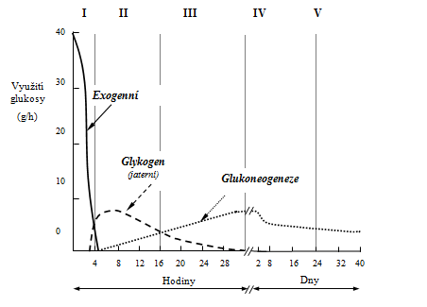
Zdroje glukosy v různých fázích metabolismu
Při popisu metabolismu se rozlišují dva základní metabolické stavy nazvané absorpční (resorpční) fáze a postabsorpční (postresorpční) fáze. Absorpční fáze trvá přibližně 4 hodiny a zahrnuje dobu jídla a po ní. Pokud po této době nesníme další jídlo, metabolismus přechází do postabsorpční fáze. Typický stav postabsorpční fáze je stav v průběhu a po nočním lačnění. Je-li přísun potravy zastaven déle než 12–14 hodin, přechází metabolismus do fáze hladovění (krátkodobého hladovění od desítek hodin až po několik dní, dlouhodobého hladovění více než dva až tři týdny). Časové údaje jednotlivých fází jsou orientační, závisí na množství přijaté potravy, velikosti energetických zásob a dalších faktorech.

Slide 50
Metabolismus glukosy po jídle
Inzulin
CNS
JÁTRA
glykogen
glukosa
ERYTROCYTY
Acetyl-CoA
glukosa
MK
STŘEVO
glukosa
glukosa
glykogen
MK
SVAL
TG
TUKOVÁ TKÁŇ

Slide 51
Metabolismus glukosy v postresorpční fázi
Glukagon
CNS
JÁTRA
glykogen
glukosa
ERYTROCYTY
glukosa
STŘEVO
MK
MK
SVAL
TG
TUKOVÁ TKÁŇ

Slide 52
Metabolismus glukosy při hladovění
Glukagon
CNS
JÁTRA
glykogen
glukosa
ERYTROCYTY
glukoneogeneze
glukosa
proteiny
STŘEVO
AK
MK
MK
SVAL
TG
TUKOVÁ TKÁŇ

Slide 53
Patologické stavy při poruše metabolismu sacharidů
Diabetes mellitus
Jiné poruchy v metabolismu sacharidů
(např. deficit enzymů – disacharidas)

Slide 54
Diabetes mellitus (DM)
Nejčastější porucha sacharidového metabolismu
NEDOSTATEK INZULINU
Absolutní nedostatek Relativní nedostatek
- nedostatečná produkce
(destrukce β-buněk pankreatu)
- porucha v působení inzulinu
v periferních tkáních
„Inzulinová resistence“
Glukosa nevstupuje do svalových buněk a adipocytů
54

Slide 55
DM – inzulin and glukagon
Nedostatek inzulinu
absolutní nebo relativní nedostatek inzulinu
snížený transport glukosy závislý na insulinu (GLUT 4) –
svaly, tuková tkáň
hyperglykemie
Nadbytek glukagonu
zvýšená degradace glykogenu v játrech
zvýšená glukoneogeneze
zvýšená lipolýza v tukové tkáni → zvýšené uvolnění MK do krve → zvýšená β-oxidace MK v játrech → zvýšená produkce acetyl-CoA → (kapacita CC je převýšena vzhledem k nedostatku oxalacetátu) → syntéza ketolátek → zvýšené uvolnění ketolátek do krve
hyperglykemie
ketoacidosa

Slide 56
Klasifikace of DM
Znak | DM 1.typu | DM 2.typu
Prevalence | ~ 15-20% diabetiků | ~ 80-85% diabetiků
Dřívější označení | Inzulin-dependentní | Non-inzulin dependentní
Příčina | Autoimmunitní destrukce β-buněk | Inzulinová resistence (a/nebo porucha sekrece insulinu)
Nedostatek inzulinu | Absolutní | Relativní
Koncetrace inzulinu | Nízká nebo nulová | Normální, často i zvýšená
Nástup choroby | Dětství, mládí | Obvykle po 40.roce
Nástup choroby | Akutní | Postupný
Tělesná stavba | Astenický typ | Často obézní

Slide 57
Biochemický nález u DM:
Krev: Hyperglykemie (chronická hyperglykemie)
Ketoacidosa
Moč: Glukosurie
Ketonurie
Klinické příznaky u DM:
polyurie
polydipsie (pocit žízně)
metabolický syndrom, obezita, dyslipidemie, hypertense (DM 2.typu)

Slide 58
Glykemie: (nalačno, plasma)
ref. hodnota: 3,9-5,5 mmol/l
Diagnostika diabetu
Diabetes je potvrzen, jestliže glykemie přesáhne:
při náhodném stanovení glukosy v plasmě ≥ 11,1 mmol/l společně s kombinací klinických symptonů
koncentrace glukosy na lačno v plasmě ≥ 7 mmol/l
koncentrace glukosy při orálním glukosovém tolerančním testu
≥ 11,1 mmol/l
Stanovení glukosy:
glukometry-diagnostické proužky (kapilární krev)
biochemické analyzátory (plazma)

Slide 59
Glykemie: (nalačno, plasma)
ref. hodnota: 3,9-5,5 mmol/l
Orální glukosový toleranční test (oGTT)
prediabetes:
zvýšená glykemie: 5,6 – 7 mmol/l
ověření účinnosti regulace sacharidového metabolismu pomocí funkčního testu
(oGTT)
postup: Po nočním lačnění (10-14 hodin) je vyšetřovanému odebraná krev. Pak se podá 75 g glukosy v 300 ml čaje a odebere se krev za 2 hodiny po vypití čaje a stanoví se glykemie
vyhodnocení: Glykemie (mmol/l) po 2 hodinách po podání dávky glukosy (75g)
Glukosová tolerance | Glykemie 2 hodiny po zátěži
Normální (vyloučení DM) | < 7,8 mmol/l
Porušená glukosová tolerance | 7,8 - 11 mmol/l
Diabetes mellitus | > 11,1 mmol/l

Slide 60
Další stanovení
Glykovaný hemoglobin
vzniká neezymovou reakcí mezi hemoglobinem a glukosou v krvi
hladina glykovaného hemoglobinu odráží koncentraci glukosy v krvi
během celé doby života erytrocytů
využívá se k posouzení účinnosti úspěšnosti léčby/kompenzace diabetu v
období 4-8 týdnů před vyšetřením
Srovnej:
Glykemie vs. glykovaný hemoglobin

Slide 61

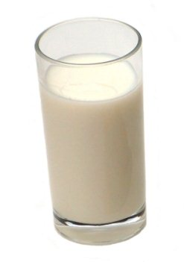
Jiné poruchy v metabolismu sacharidů
(Př. deficience disacharidas)
Nedostatek laktasy
laktosa (při nedostatku laktasy) je fermentována bakteriemi
produkce plynů (CO₂, CH₄, H₂)
jsou pozorovány symptomy laktosové intolerance.
Laktosová intolerance
Symptomy laktosové intolerance:
  nadýmání
  diarrhoea
  křeče
  bolesti břicha
61
Notes:
61

